Slide 1
Bauteil LCD 1602 mit IC2-Modul
Maximilian Felgenhauer
Akif Güzel

Slide 2
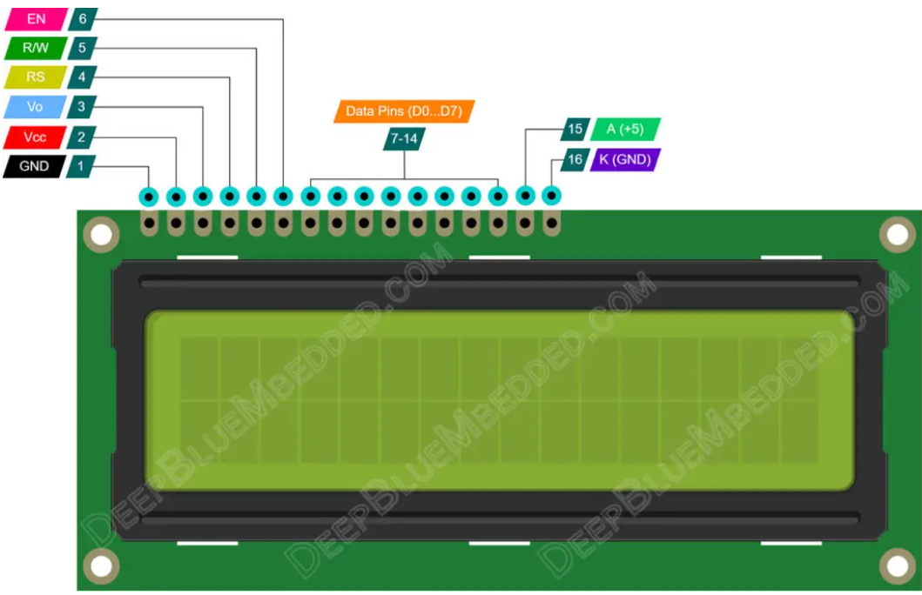
Das Bauteil LCD 1602 (ohne IC2 Modul)
Nachteil: Braucht 8 GPIOs für
den Datenbus
Mit VCC, GND usw. braucht
alleine dieses Gerät mindestens
12 PINs (R/W,EN,A,K)
Jedoch:
Möglichkeit der Inbetriebnahme mit 4
Dataports -> langsamere Ansteuerung

Slide 3
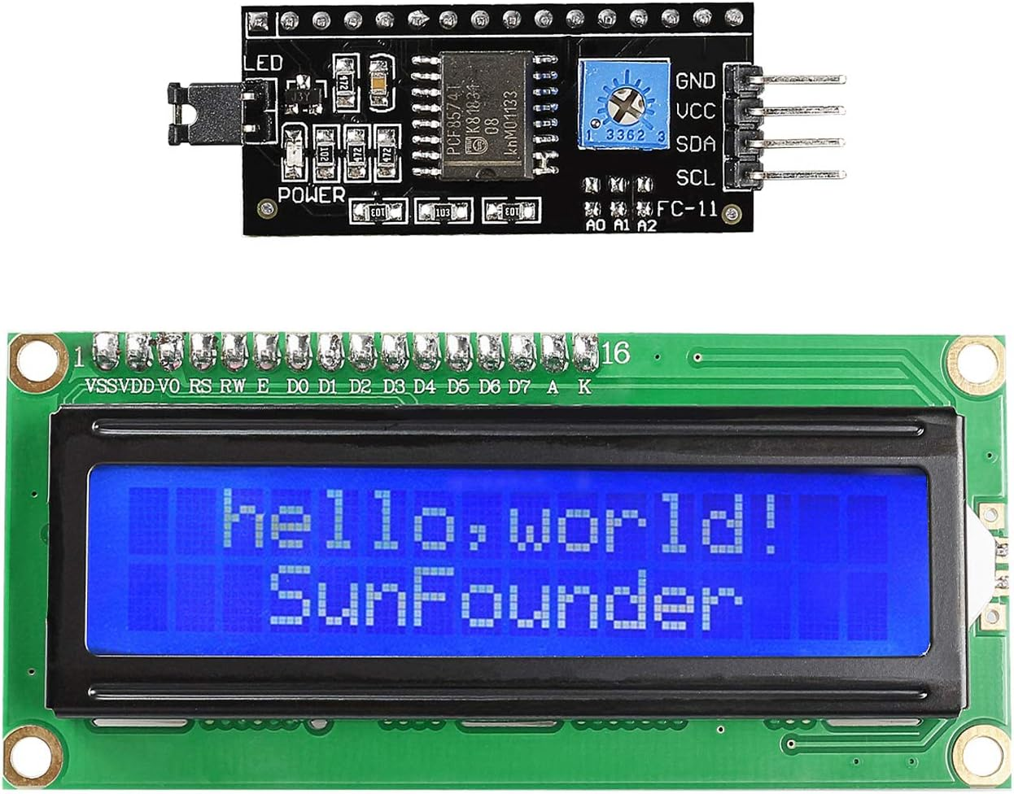
LCD 1602 mit I²C Modul
- Serieller Bus, nur zwei GPIOs
werden gebraucht
- Mit Erweiterungsboard auch Möglichkeit
der Verbindung auch mit anderen
IC² Geräten möglich
Potentiometer ist schon integriert für
die Einstellung des Hintergrundlichts

Slide 4
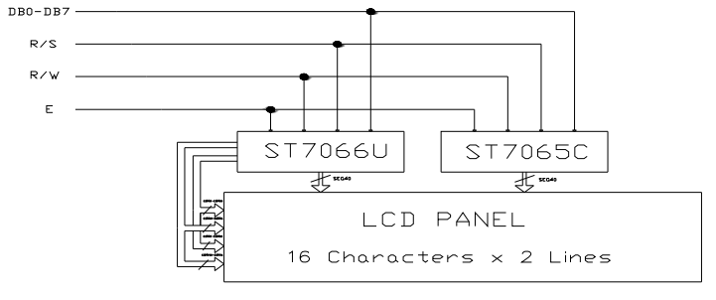
LCD 1602 Display Block Diagramm

Slide 5
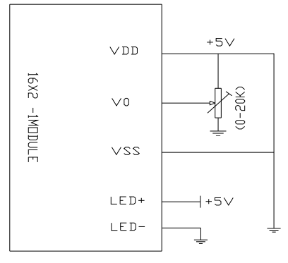
LCD 1602 Display Power Supply Block Diagramm

Slide 6
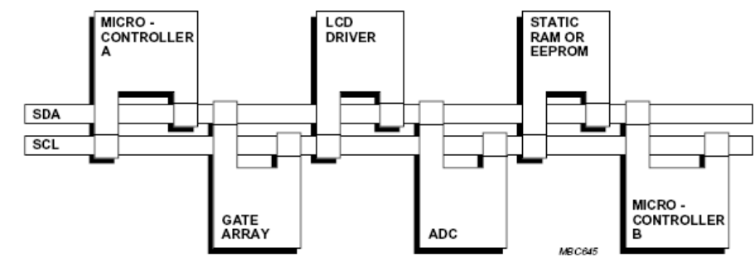
I²C – Bus (Inter Integrated Circuits)

Slide 7
I²C – Bus (Inter Integrated Circuits)
Spezifiziert von Philips Semiconductors im Jahr 1982
Ziel: In der Unterhaltungselektronik sollten Geräte auf einfache
Art kommunizieren können
Zweidrahtbus
Geeignet für kurze Distanzen (je geringer der Takt, desto mehr Distanz möglich)
Aus Lizenzgründen auch TWI (Two Wire Interface) genannt

Slide 8
I²C – Bus (Inter Integrated Circuits)
Ziel: In der Unterhaltungselektronik sollten
Geräte auf einfache Art kommunizieren können
Zweidrahtbus
Geeignet für kurze Distanzen (abhängig vom Takt auch längere Distanz)
Aus Lizenzgründen auch TWI (Two Wire Interface) genannt
Übertragungsraten von 100 Kbit/s (Standard Mode) bis zu 3,4 Mbit/s (High Speed Mode).Der Slave mit der geringsten Datenübertragungsrate bestimmt die maximale Geschwindigkeit.

Slide 9
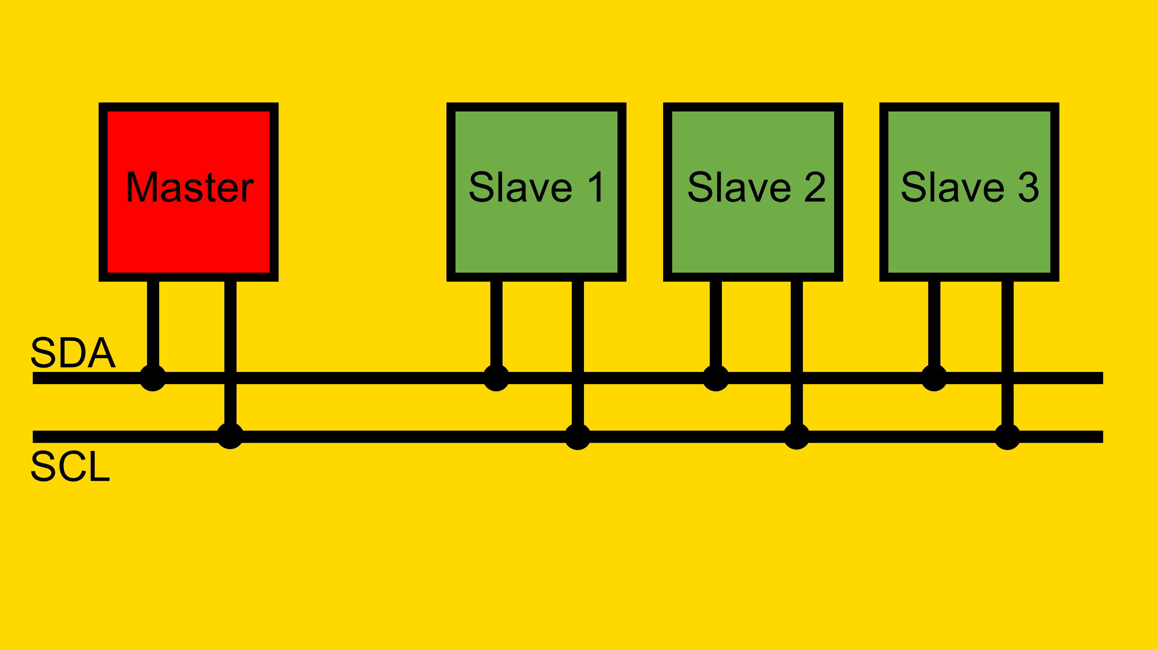
I²C – Bus (Inter Integrated Circuits)

Slide 10
I²C – Bus (Inter Integrated Circuits)
(MULTI )MASTER
Bestimmt den Datenverkehr
Beispiel: Microcontroller ESP32
Bis zu 127 Teilnehmer möglich
und maximal 2 Master
SLAVES
Passive Geräte (senden
und empfangen der Daten
nur auf Anfrage)
Beispiel:
Temperatursensor,
Drucksensor
Display usw.
SDA: Serial Data (bidirektional)
SCL: Serial Clock (gemeinsamer
Bustakt) -> synchroner Bus
Halb-Duplex (eine Leitung!)

Slide 11
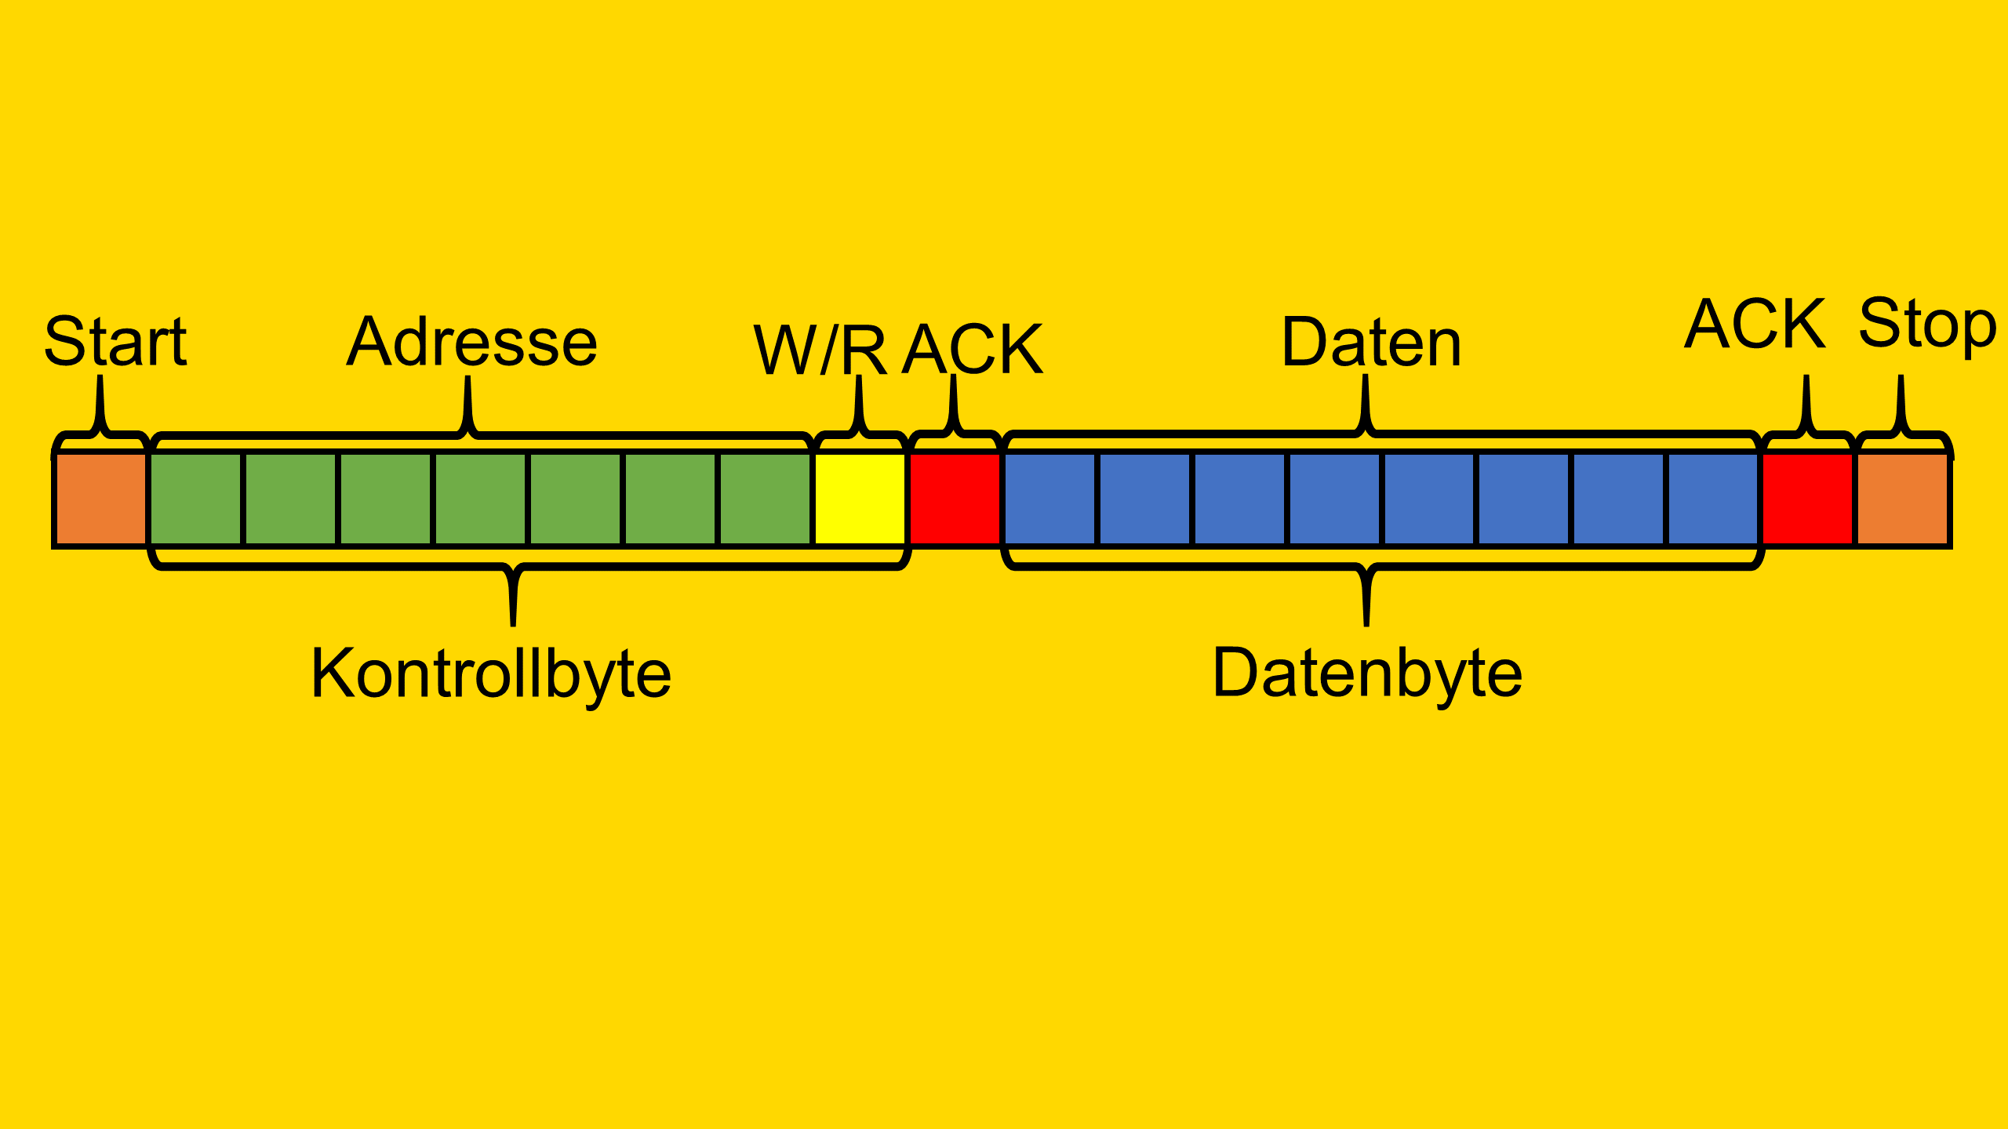
I²C – Bus Protokolldaten
Start: „Hallo ich bin der Master,
Hört mal her“
Adressierung:
7 Bit Adresse der Slaves
2⁷ – 1 = 127 Adressen möglich
W/R:
Daten senden oder empfangen
ACK:
Beim Schreiben (Senden) vom Master
wird ACK vom Slave an den Master
geschickt und umgekehrt.
STOP:
„Daten Senden und
Empfangen beenden“

Slide 12
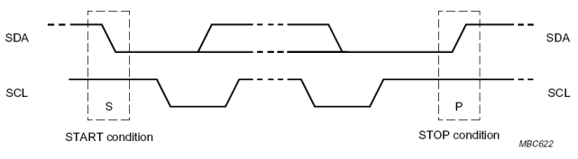
I²C – Bus – Start und Stop
Senden/Schreiben der Daten
Positive Taktflanke SDA und SCL auf High
Negative Flanke von SDA -> Starten der Anfrage
SDA und SCL auf HIGH -> Slaves hören zu!

Slide 13
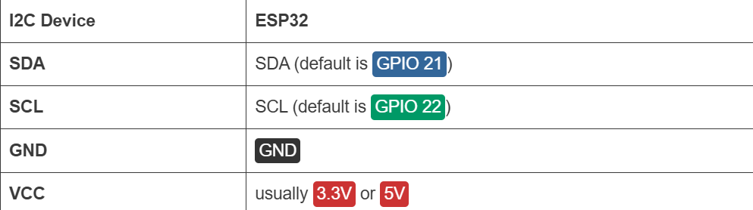
Breadboard Setup LCD 1602 I²C Bus

Slide 14
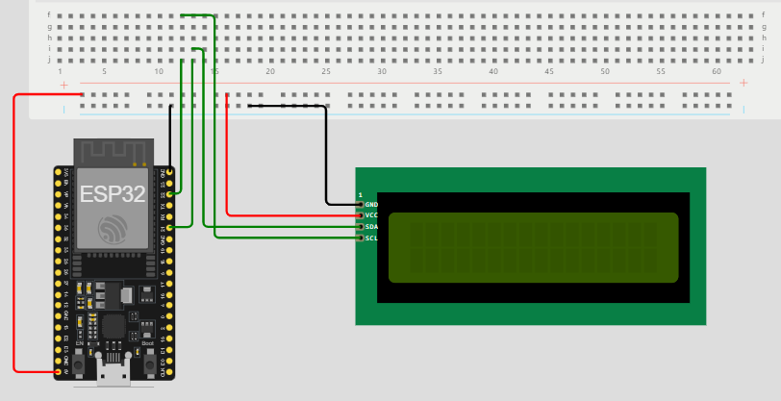
Standard Verdrahtung LCD1602 I²C mit ESP32

Slide 15
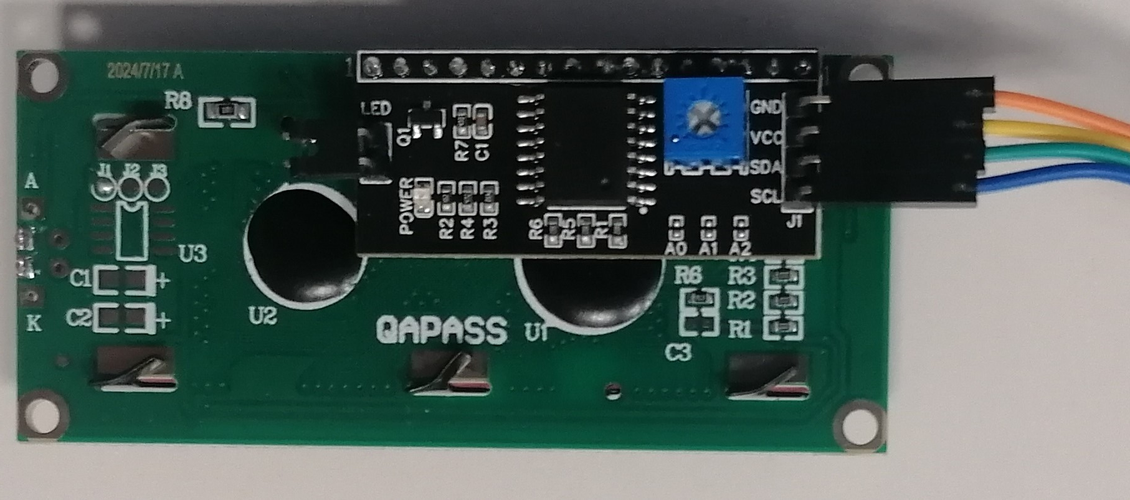
LCD Display 1602 mit I2C Adapter

Slide 16
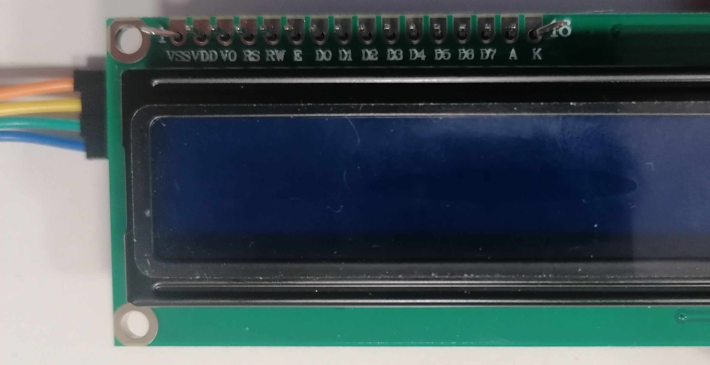
Anschlüsse LCD Display 1602

Slide 17
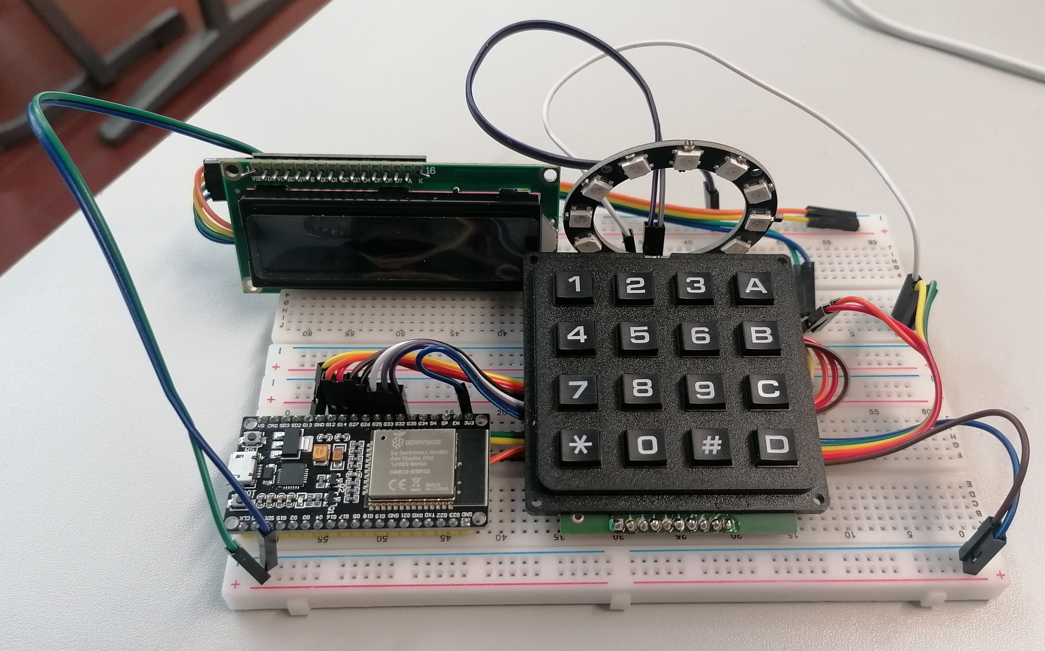
Kompletter Hardware Setup

